Slide 1

ГОСУСЛУГИ
Проще, чем кажется

Slide 2
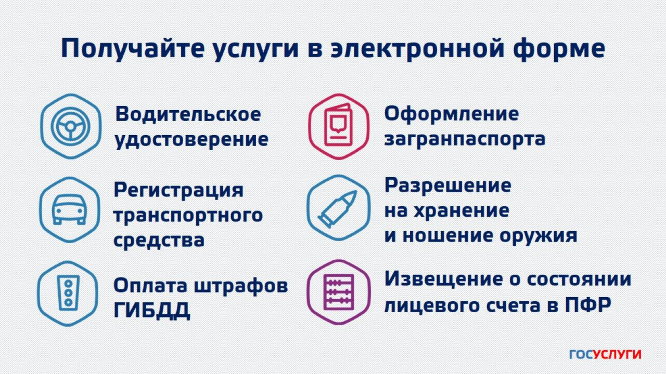
Получайте услуги в электронной форме

Slide 3
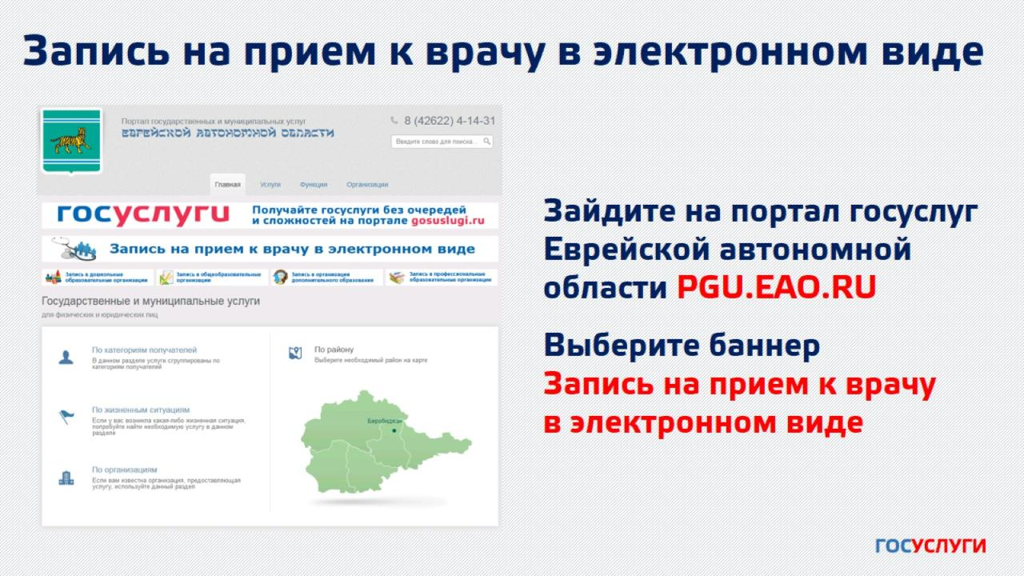
Запись на прием к врачу в электронном виде

Slide 4
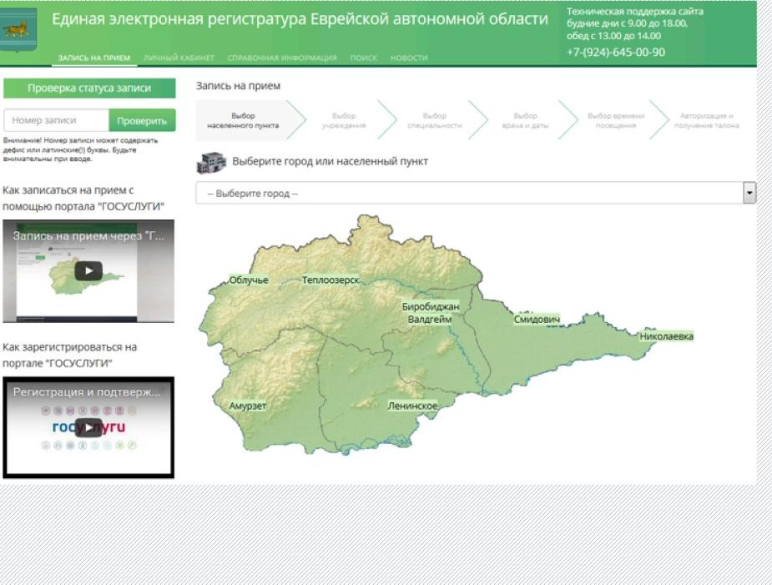
Единая электронная регистратура
Еврейской автономной области

Slide 5
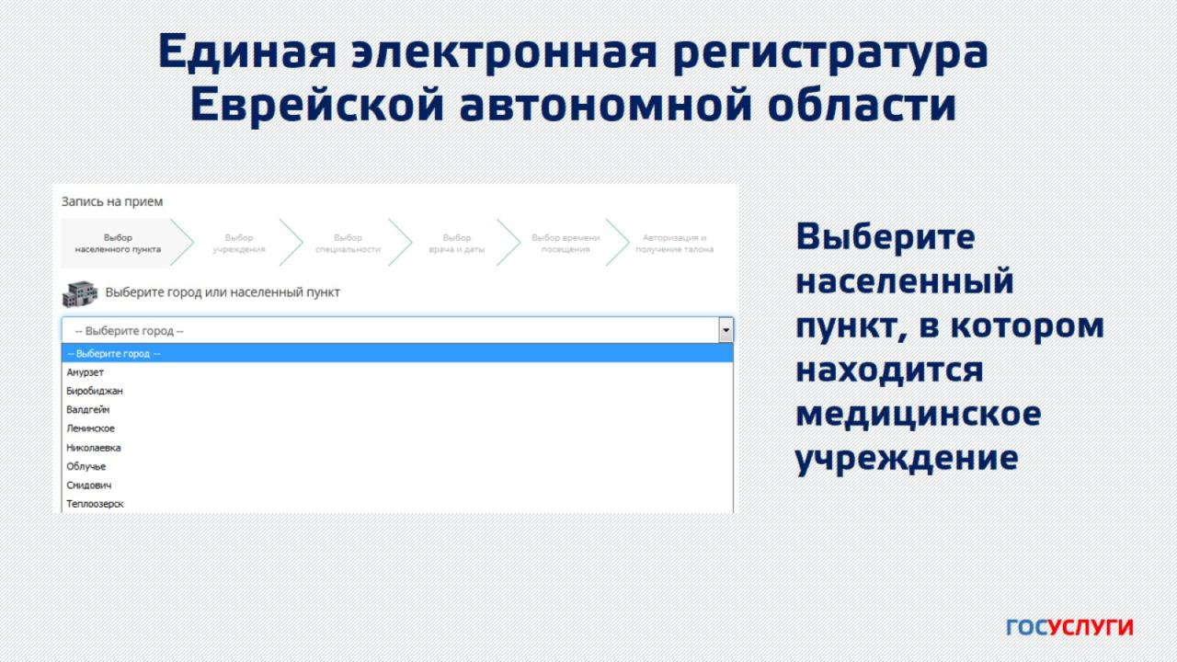
Единая электронная регистратура
Еврейской автономной области

Slide 6
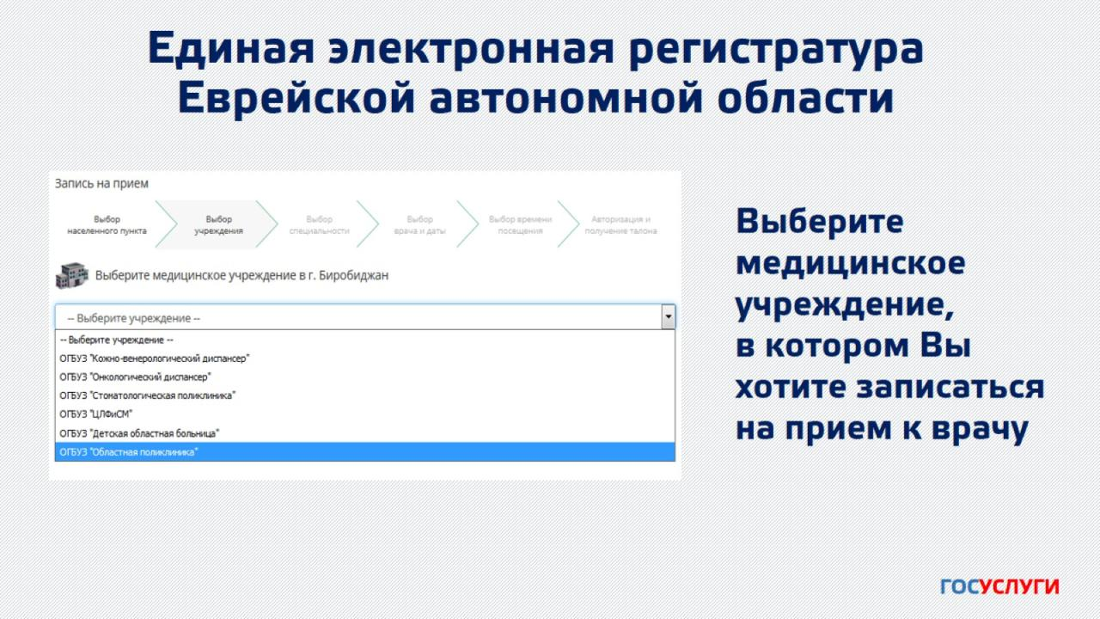
Единая электронная регистратура
Еврейской автономной области

Slide 7
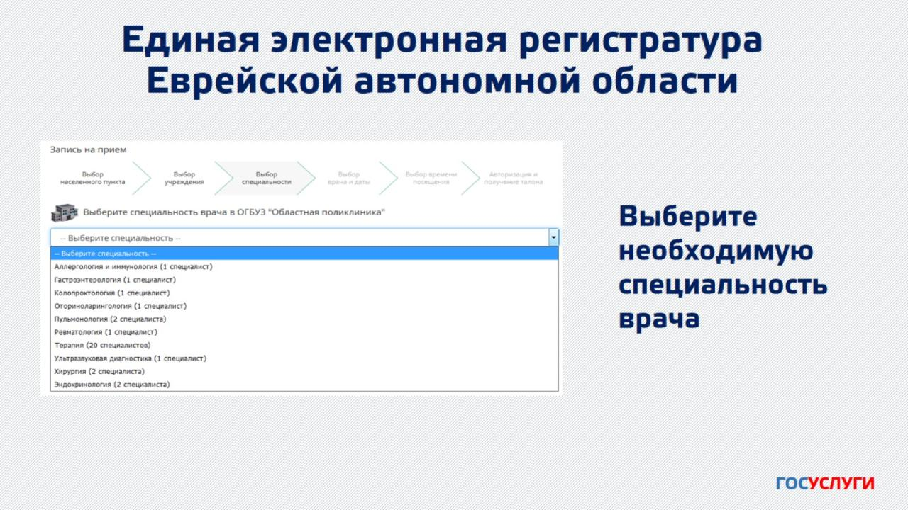
Единая электронная регистратура
Еврейской автономной области

Slide 8
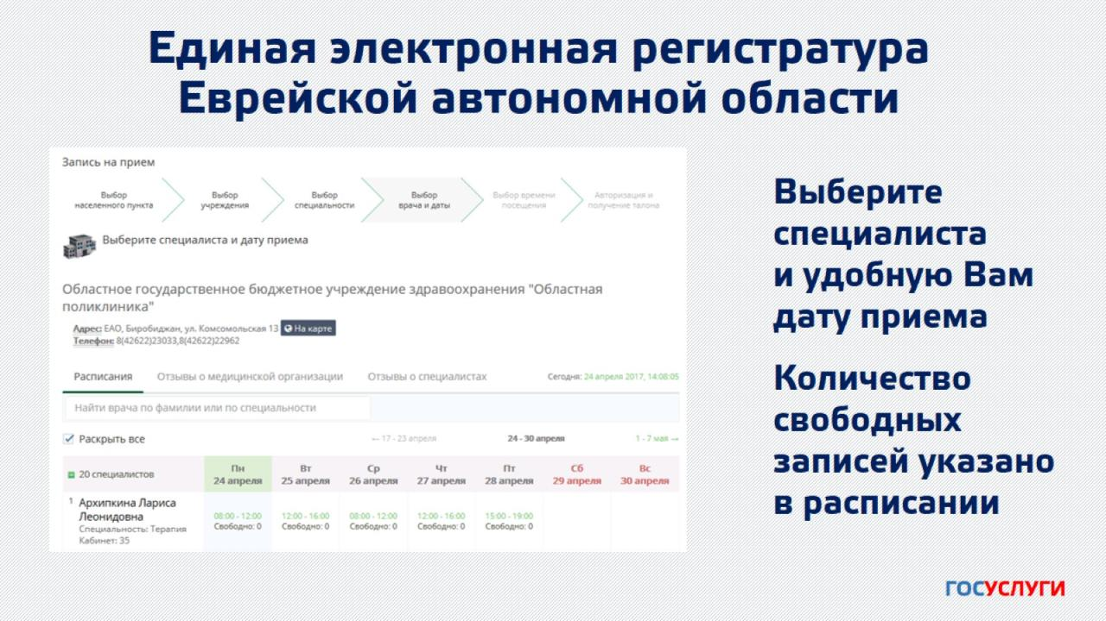
Единая электронная регистратура
Еврейской автономной области

Slide 9
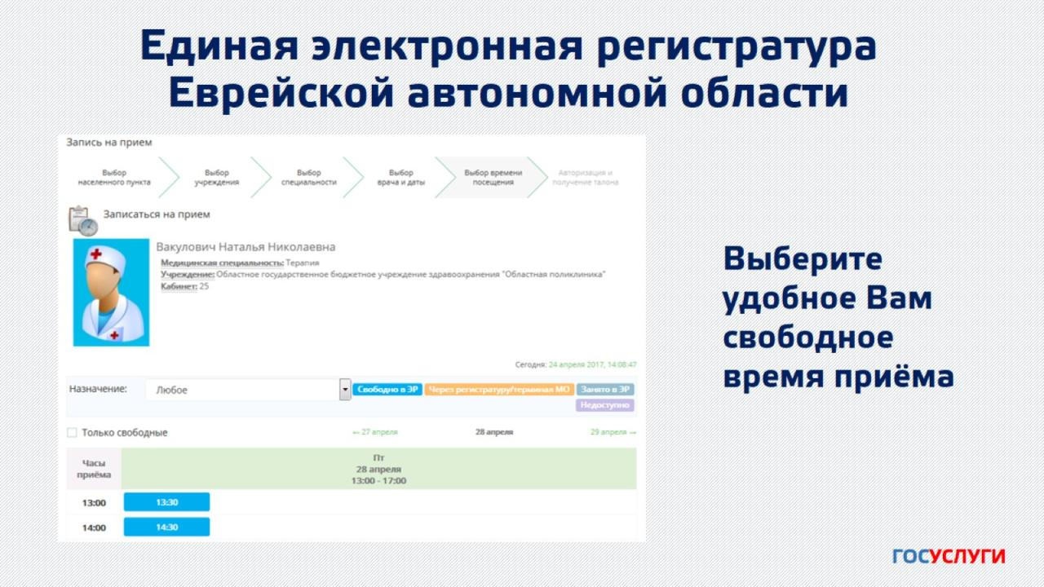
Единая электронная регистратура
Еврейской автономной области

Slide 10
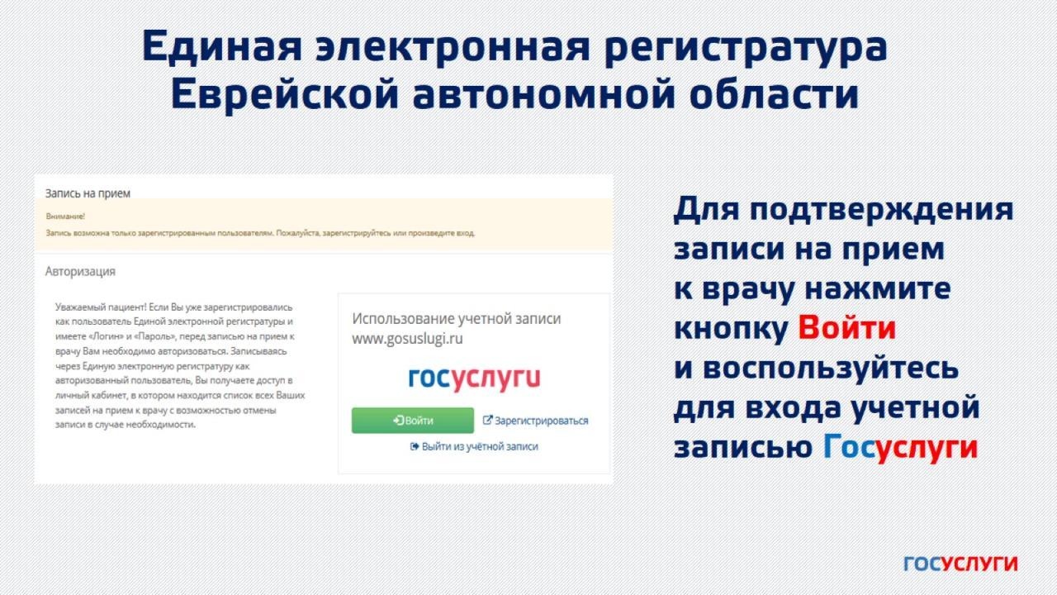
Единая электронная регистратура
Еврейской автономной области

Slide 11
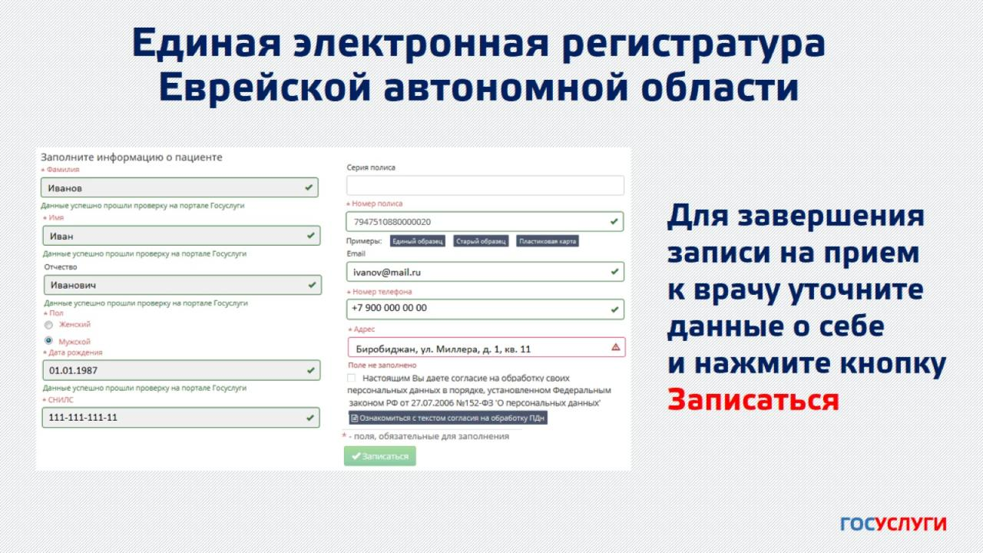
Единая электронная регистратура
Еврейской автономной области

Slide 12
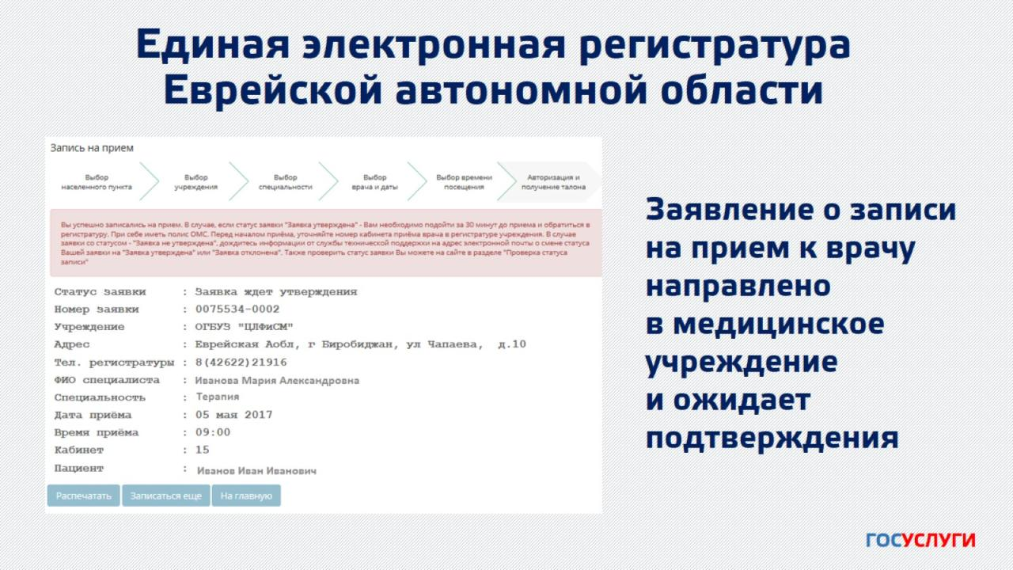
Единая электронная регистратура
Еврейской автономной области

Slide 13
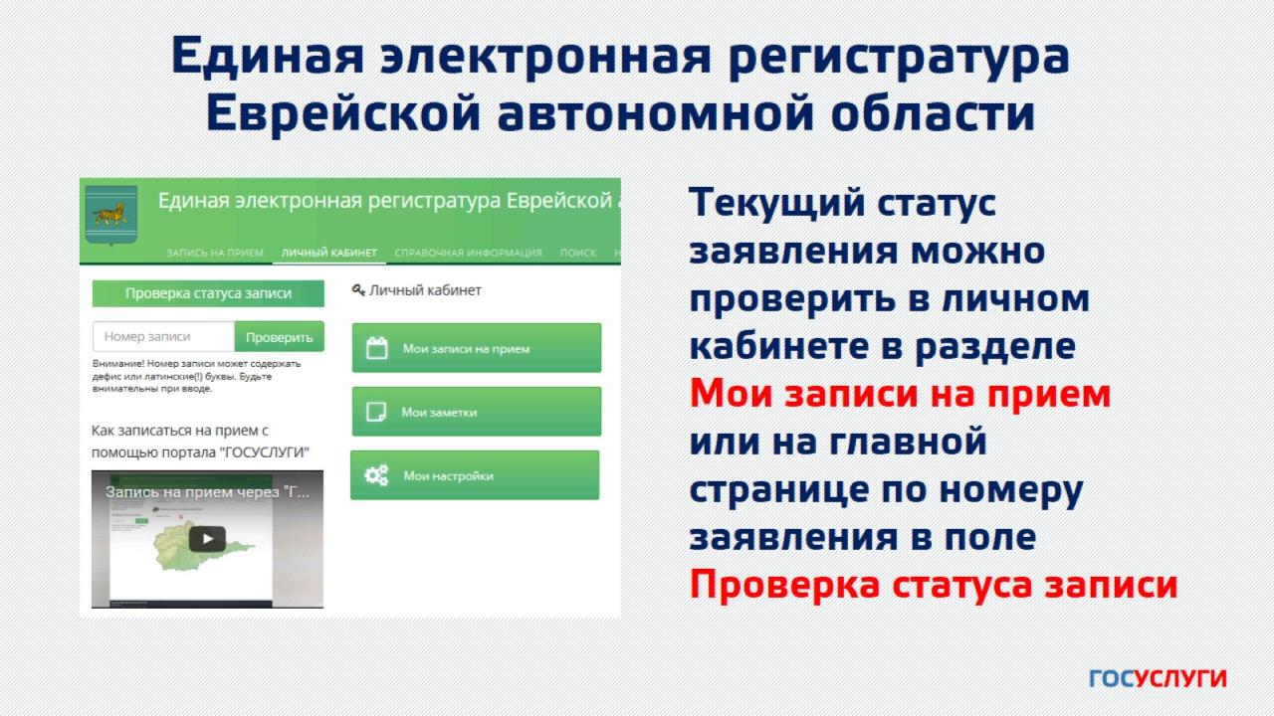
Единая электронная регистратура
Еврейской автономной области

Slide 14
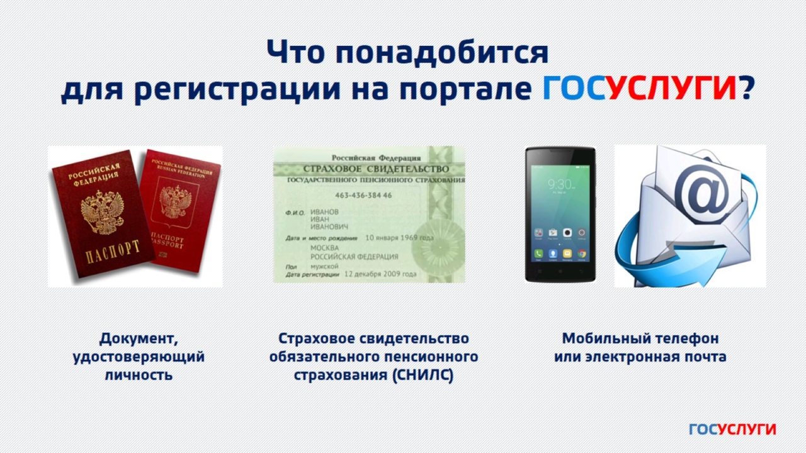

Slide 15
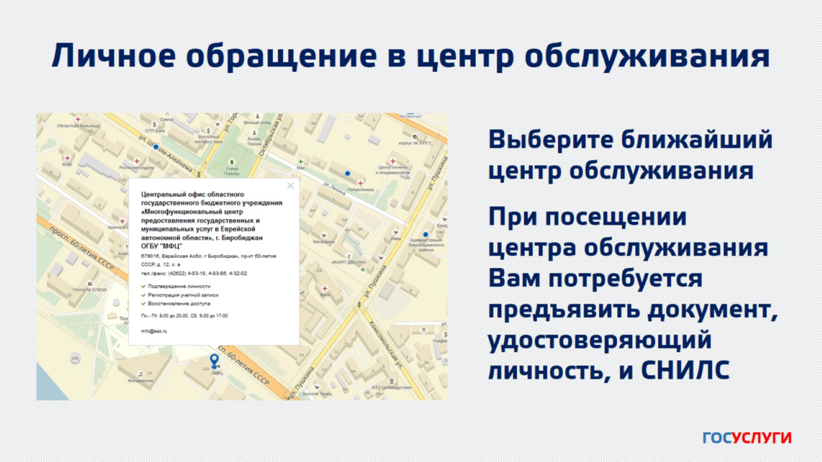

Slide 16
БЛАГОДАРЮ ЗА ВНИМАНИЕ!

